Slide 1
亲逢
——项目展示
展示小组：Java之光小组
组长：张艺玮
组员：杨慧、李雨蒙、
李策、符少磊、孙屹东

Slide 2
第一部分：项目及小组简介
目 录
CONTENTS
第二部分：项目运用技术
第三部分：项目展示

Slide 3
01
项目及小组简介

Slide 4

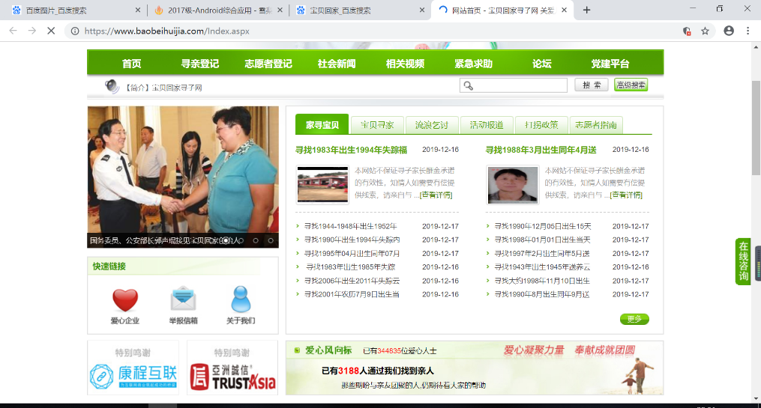
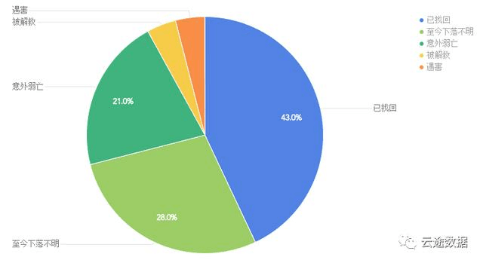
背景介绍
当今网络市场上存在许多像宝贝回家、希望寻人网这样的网站，但是在手机端的寻人软件很少，而且近几年来随着智能手机越来越普及，相较于在网站上发布寻人信息的繁琐，亲逢APP可以更加快捷简单地发布浏览寻人信息。
而且现在的家长、儿童防骗防拐意识增强，寻人技术逐渐提高，但是儿童走失率、人口失踪率依旧很高，因此我们想到写这样一个关于寻亲的APP，来帮助失踪家庭团圆。

Slide 5
项目介绍
项目名称：亲逢
名称寓意：失去联系的亲人可以再次重逢
主要目的：在于建立起一个消息以及通知传达迅速的寻人网，能够帮助被拐或丢失人口的父母或本人更快速有效的获得消息；帮助公安减轻寻人压力。
项目面向者：主要是有丢失经历的人或家庭，也适用于生活中的每一个人，可注册成为志愿者，不经意间的查看浏览就可能会让一个家庭的团圆。
凝聚力
感召力

Slide 6
小组成员分工
李雨蒙
杨慧
孙屹东
李策
符少磊
家寻亲人、亲人寻家、流浪救助、其他寻人
四种类型寻亲页面界面设计及功能实现
登录页面、注册页面、忘记密码页面、验证码集成、APP界面设计
首页功能、三个切换宣传页面、服务器配置、功能、整体项目功能集成
寻人大厅页面、寻人信息搜索功能实现
真情留言界面、个人中心界面

Slide 7
02
项目运用技术介绍

Slide 8
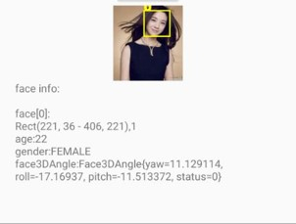
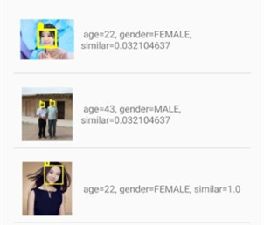
人脸识别技术
功能简介：
人脸比对通过将两张人脸提取出特征码，再计算两张人脸的相似度，并且给出响应的相似比值，从而判断两张人脸是否为同一个人。
搜索目标
搜索结果

Slide 9
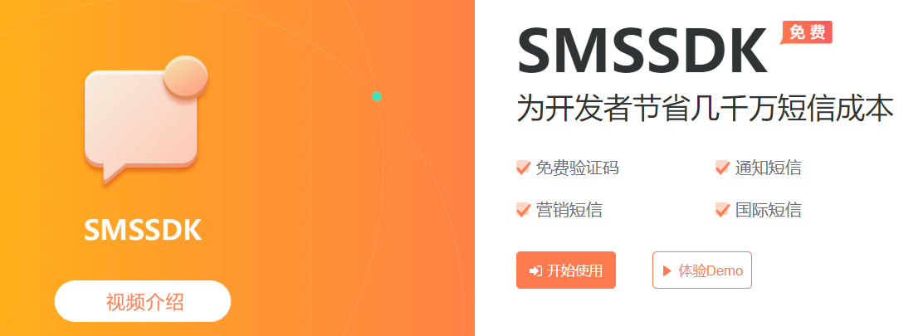
MobTech验证码验证
技术概述：短信验证码SDK，为开发者提供全球通用的短信验证码工具，开发者可以用其在App植入短信验证码SDK、简单设置即可短信验证，集成快速便捷，且后期易于管理。

Slide 10
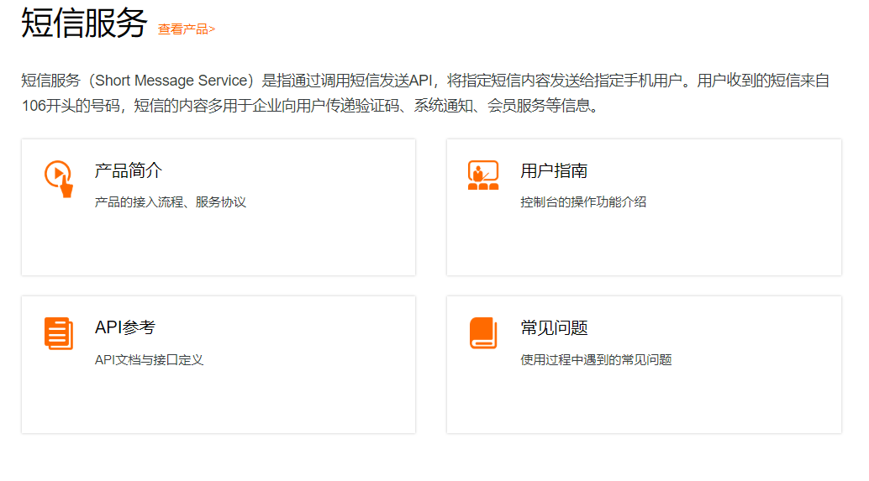
阿里云短信验证
技术介绍：短信服务（Short Message Service）是阿里云为用户提供的一种通信服务的能力。 支持国内和国际快速发送验证码、短信通知和推广短信，服务范围覆盖全球200多个国家和地区。 电信级运维保障，实时监控自动切换，到达率高达99%。

Slide 11
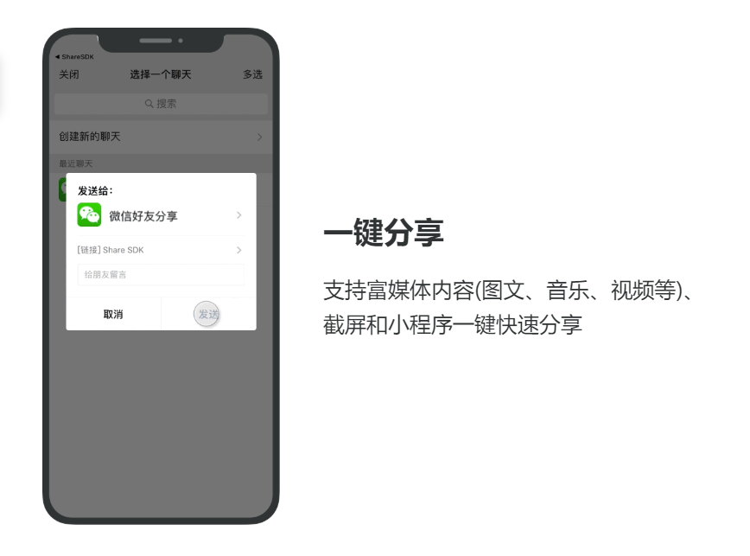
MobTech—ShareSDK集成
产品简介：ShareSDK是一种社会化分享组件，为iOS、Android、WP8 的APP提供社会化功能，集成了一些常用的类库和接口，缩短开发者的开发时间，还有社会化统计分析管理后台。 本项目集成了一键分享功能，支持分享文字、图片、图文、音乐。可同时分享（可分享不同内容）到三个社交平台且@好友。
轻松实现你分享出去的链接中，仅让用户看到官网地址，而并非ShareSDK，而且支持全球主流社交平台40+……

Slide 12
03
项目功能介绍

Slide 13

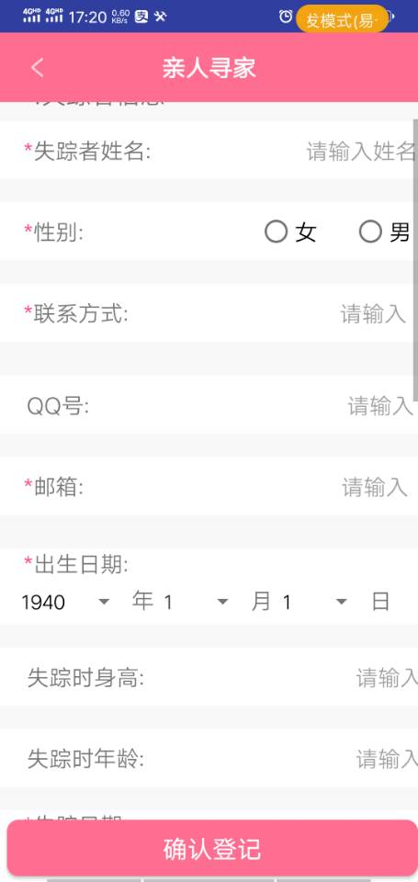
整体项目介绍
方便快捷，随时浏览
手机端
网页端
功能丰富，更加全面

Slide 14
主要功能介绍
寻人大厅
该模块的功能是展示一些随机的寻人信息，包括文本，图片信息等，也支持通过各种关键字进行信息搜索
发布寻人
该模块分为家寻亲人，亲人寻家，流浪救助，其他寻人四个子模块，用户可以根据自己的需求选择相应的寻亲类型进行登记
真情留言
该模块的功能是展示一些寻人成功的案例、关于寻人的留言，也可以发布者对志愿者的寻亲感谢
个人中心
该模块包括寻亲者和志愿者两种，主要功能是对账户的管理和对发布的寻人信息的持续跟踪

Slide 15
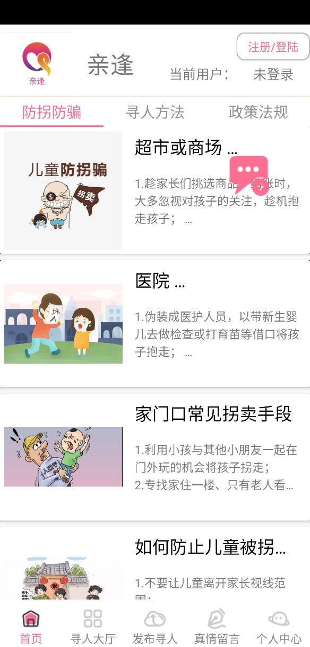
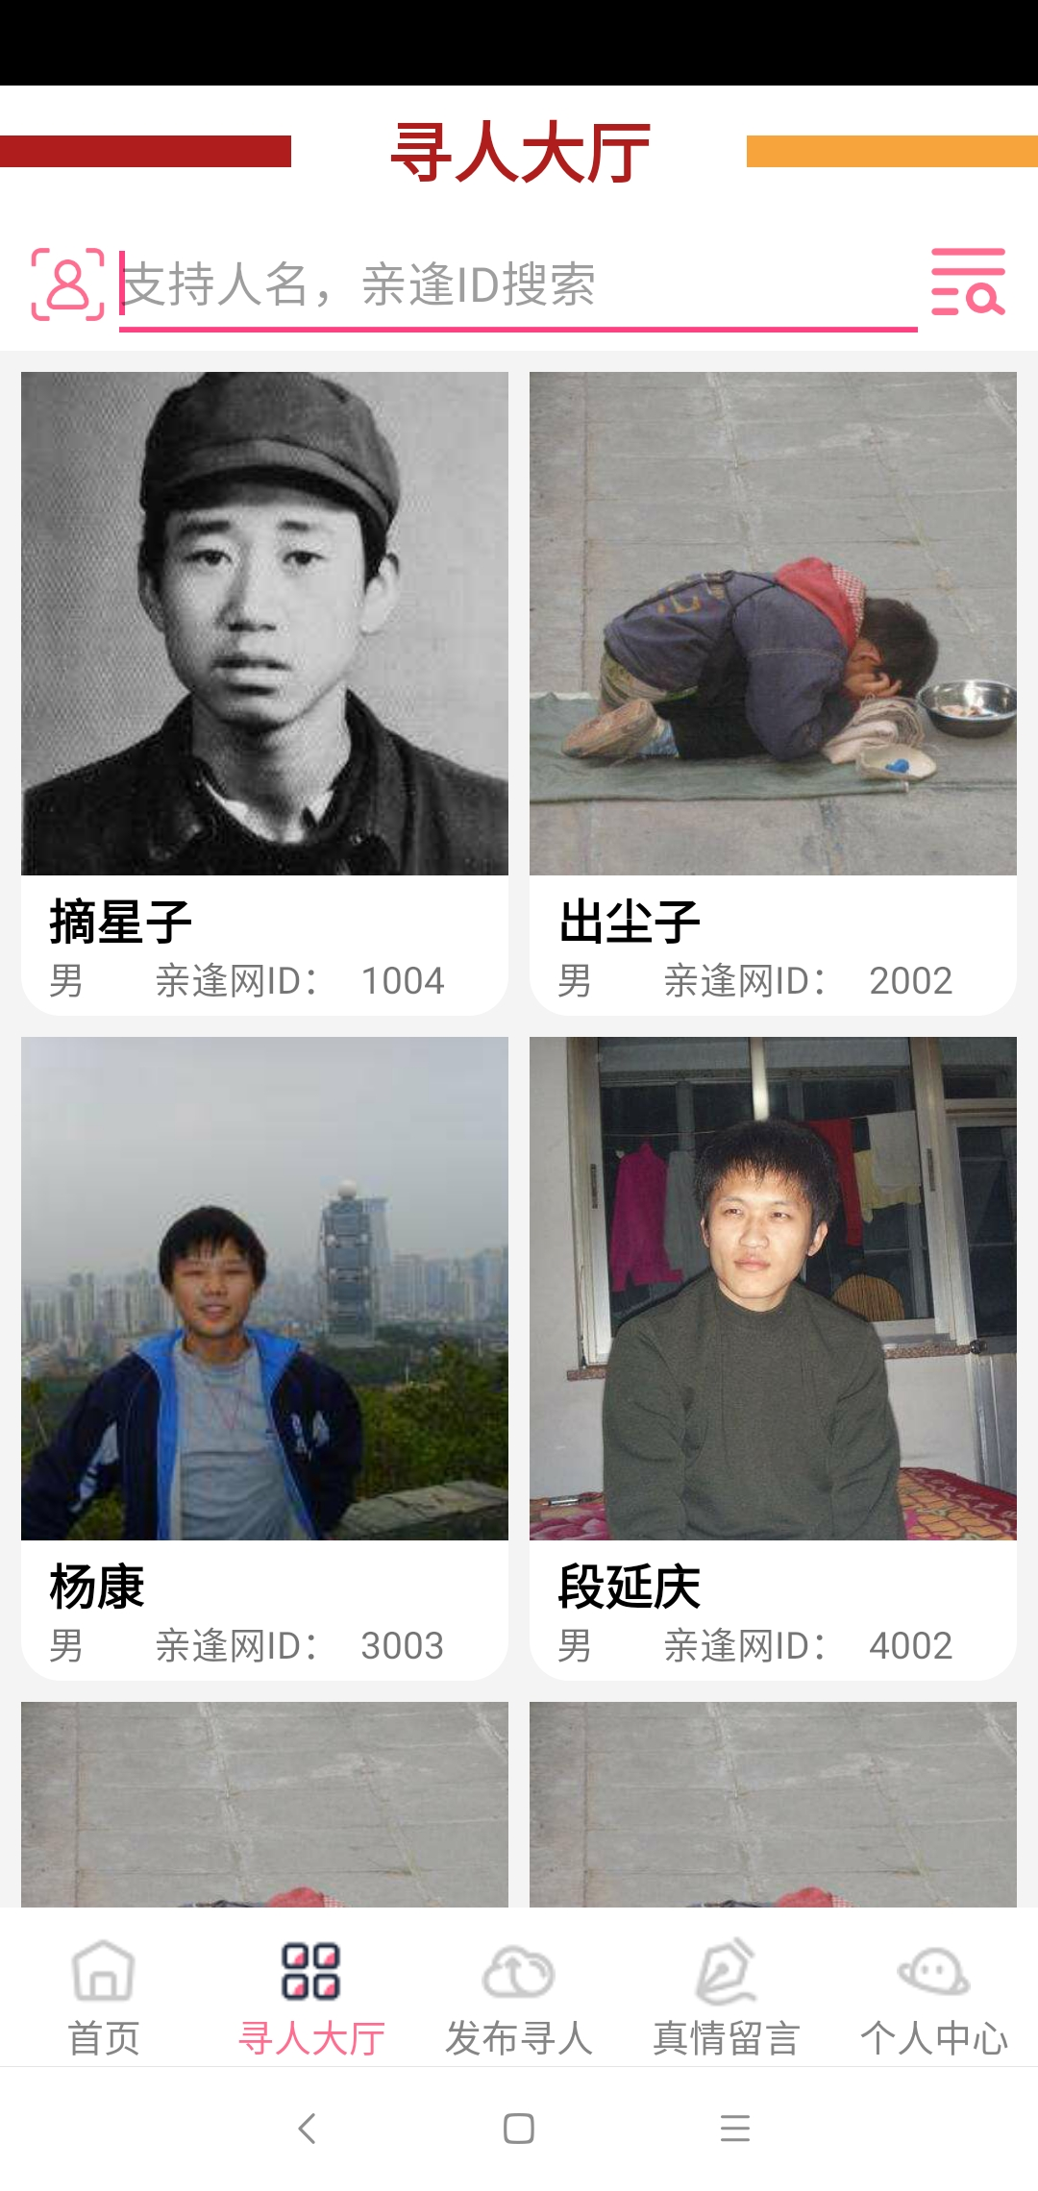
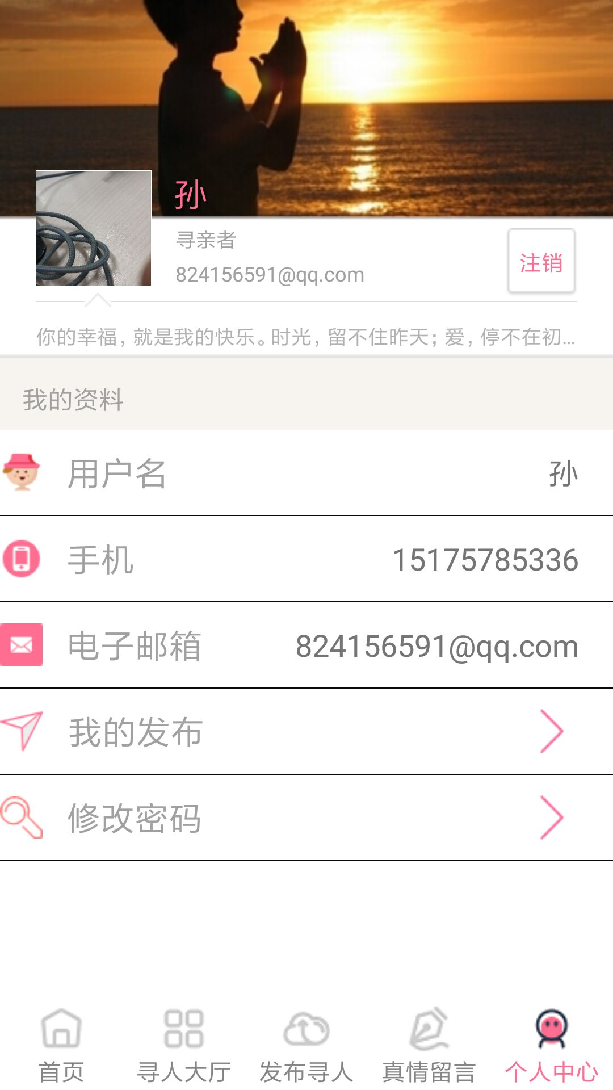
主要功能截图
首页
寻人大厅
个人中心

Slide 16
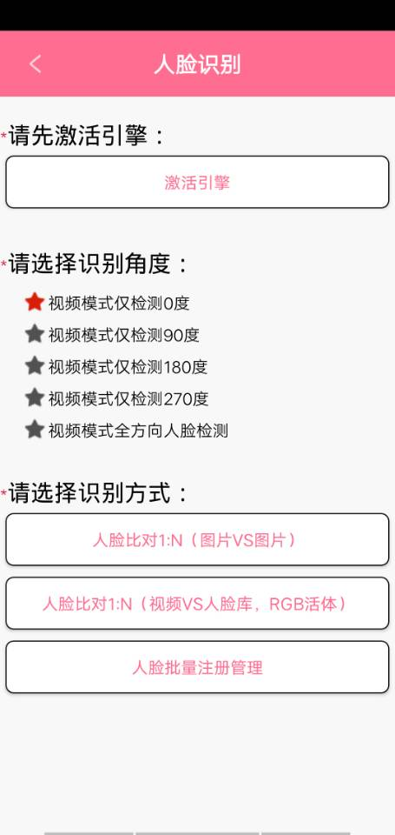
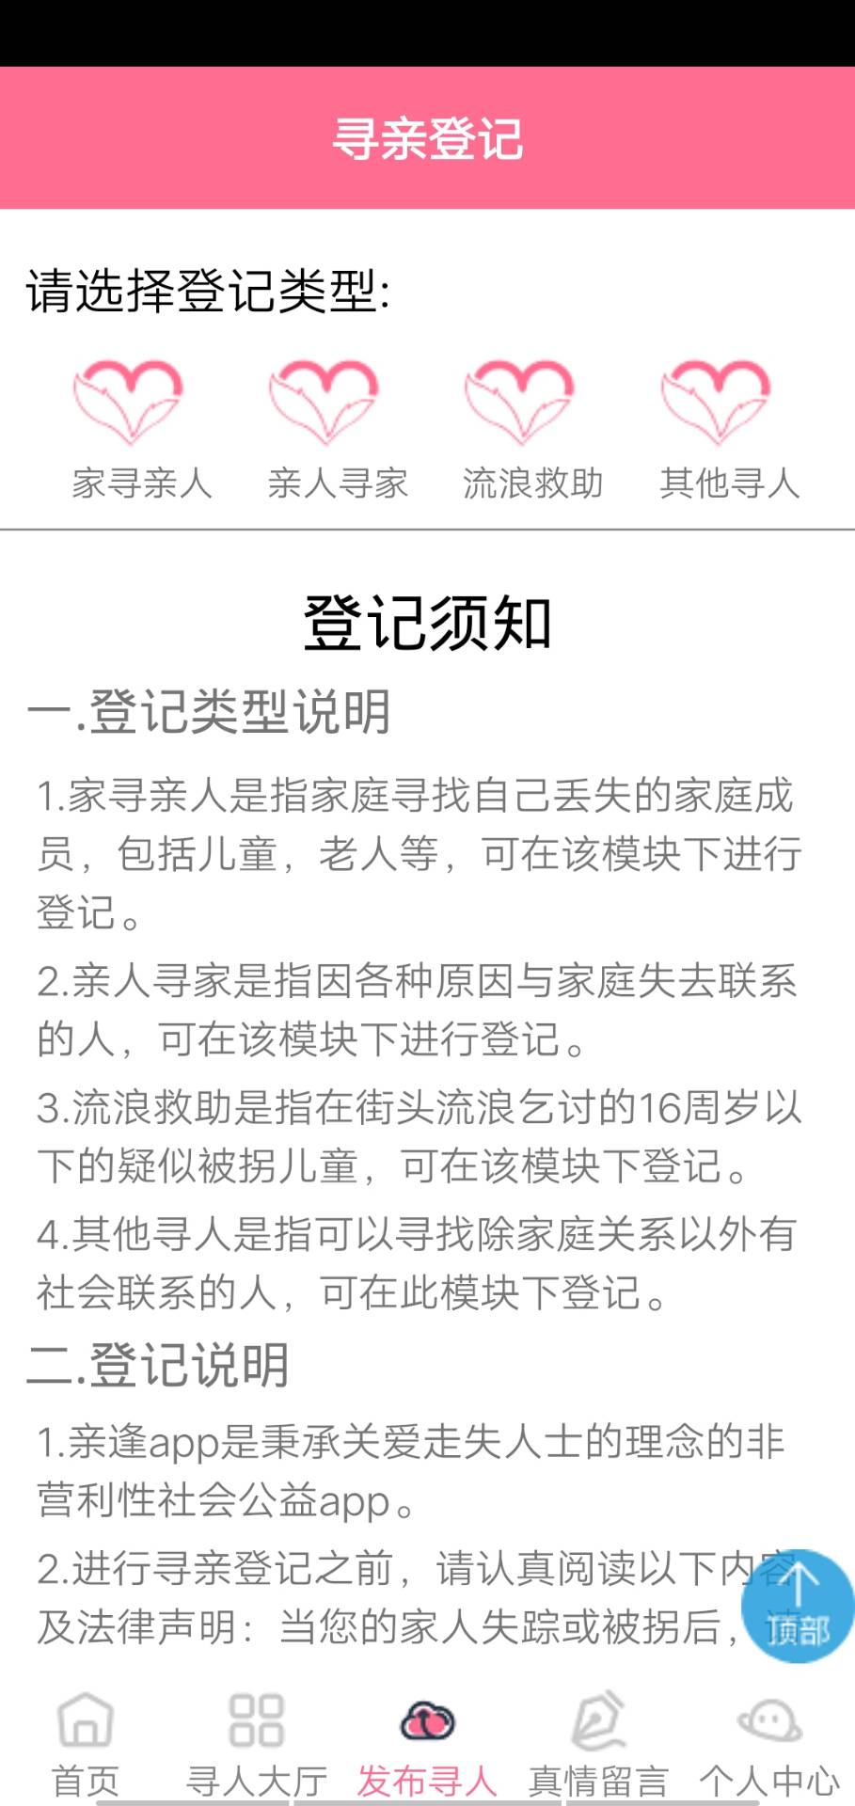
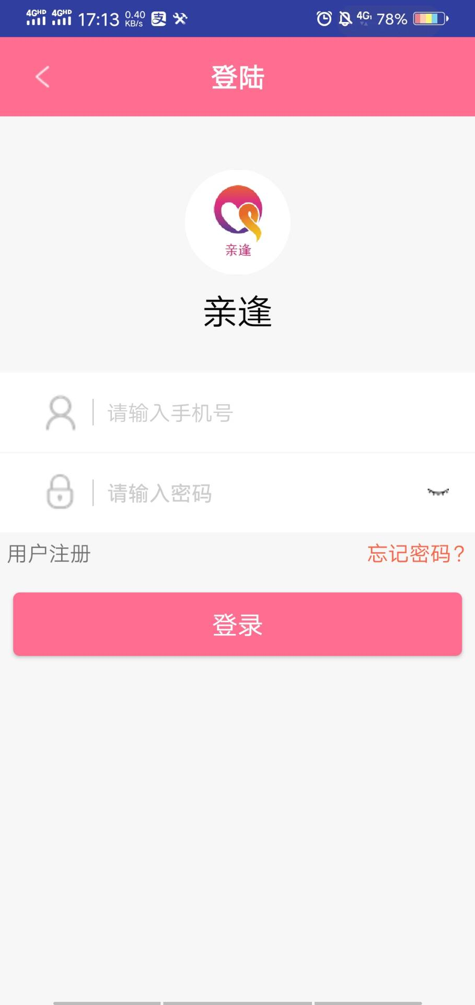
主要功能截图
人脸识别
发布寻人
登录界面

Slide 17
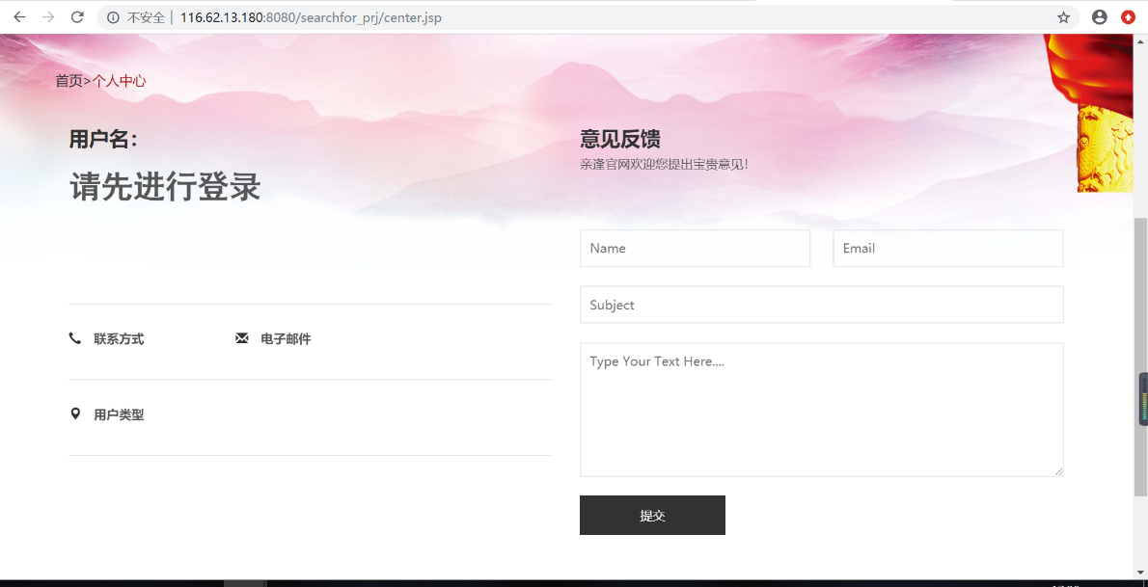
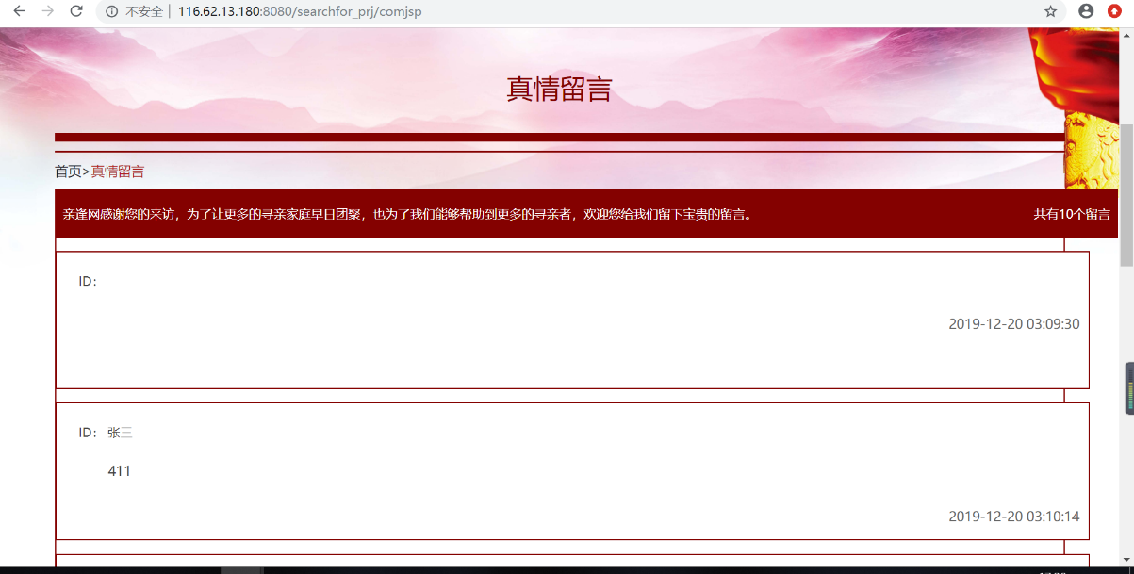
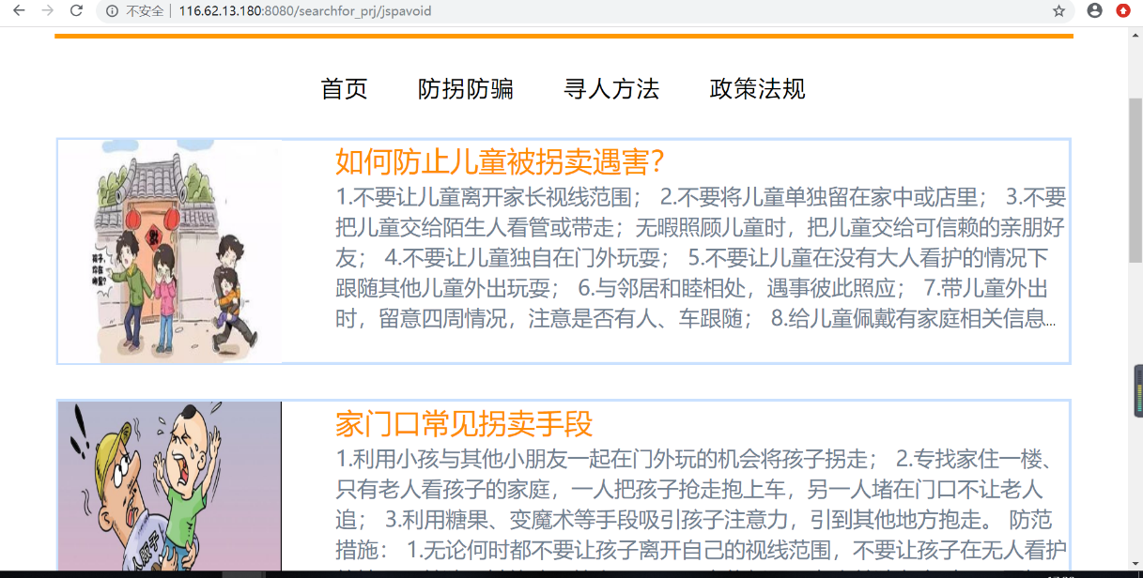
网页主要功能截图
网页端功能与手机端类似，在这里就不加以赘述了。

Slide 18
谢谢观看!
We have many PowerPoint templates that has been specifically designed to help anyone that is stepping into the world of the very first time.
演讲人：Java之光小组

